Slide 1
議題思辨bar
愛情行不行!?

Slide 2
愛情行不行!?
【問題思考】
您的擇偶條件?
男女相處的開端
愛情故事中你的角色
學習愛之語
如何遇到 對的人 適合的人？
為何害怕分手

Slide 3
愛情行不行!?
在愛開始
前
愛情
相處
愛情理論
擇偶條件
如何付費
何時有關係
愛之語
如何遇到的人
當愛成
往事
如何離開不適合的人
了解害怕分手的原因
面對分手

Slide 4
愛情行不行!?
伴侶關係
結婚
同居
愛情理論
情感表達
告白與邀約
親密與愛的分享情感
分手調適與學習
自我成長與調適
愛情的
經營

Slide 5
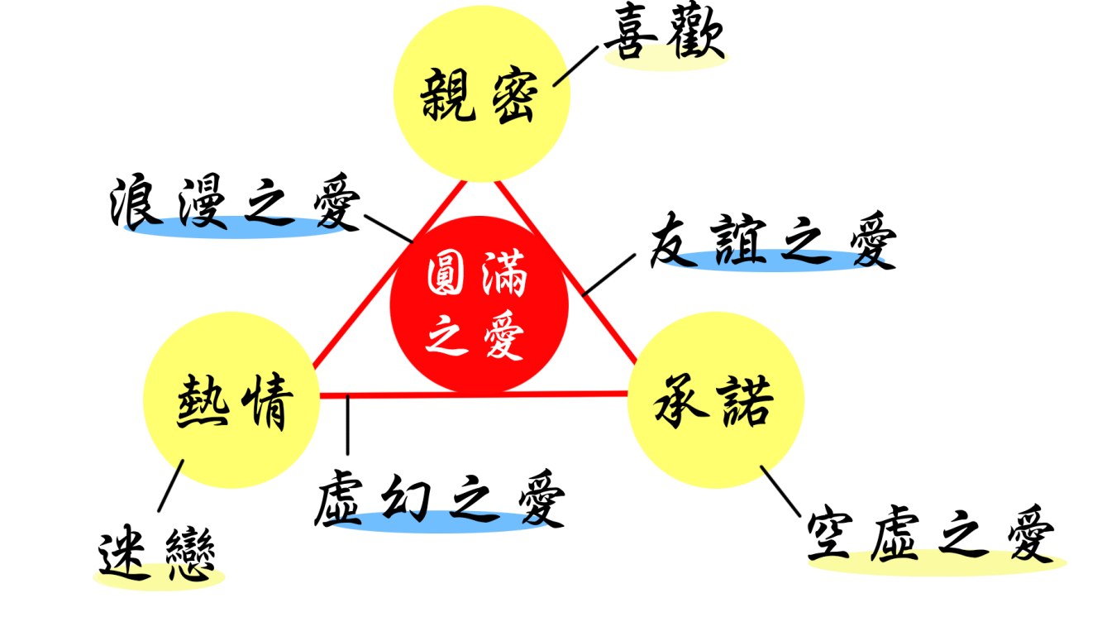
愛情行不行!?

Slide 6
愛情行不行!?
如果以棒球術語一壘到四壘，請問您們的一壘、二壘 、三壘、四壘分別是什麼?!
(依照學生的回答，老師也可以整理自己那年代的定義)

Slide 7
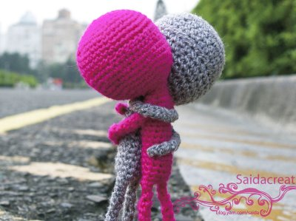
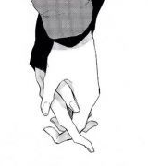
愛情行不行!?
撫摸
三壘
本壘
交往階段
二壘
接吻
性
牽手
一壘

Slide 8
愛情行不行!?
情感表達
讓我們開始有關係
告白與邀約
告白的 4 W 1 H

Slide 9
愛情行不行!?
願意給我自由
經濟穩定
真誠
怦然心動的條件
可以談心
年紀
責任感
善良
接納
才華
尊重
好交友
學歷
吃苦耐勞
孝順
共同興趣
願意成長
休閒活動
無不良嗜好
健康
幽默
外表
誠懇
專情

Slide 10
愛情行不行!?
透過問題的討論想讓你/妳知道的是：
男女朋友的擇偶條件？與一輩子伴侶的擇偶條件？ 會有些許不一樣
隨著年紀增長，工作經驗的成長，會有所不同

Slide 11
愛情行不行!?
兩個人相處會遇到食衣住行育樂問題
和伴侶約會，會如何付費!?

Slide 12
愛情行不行!?
無標準答案
各自付費AA
男生付費
因交往階段而異
分次輪流
存共同基金
反映雙方的教育與價值觀
依照收入
比例
對方期待
傳統男女角色的價值與期待
選擇的
機會成本

Slide 13
愛情行不行!?
透過問題的討論想讓你/妳知道的是：
我們在與伴侶互動時，一定要從自己期待的伴侶互動關係和自己追尋的價值觀來思考，並且評估與對方的互動情境，才能得到比較好的解答，而不應該尋求單一標準答案。
約會時誰該付錢？其實這跟性別平等無關，而是選擇的「機會成本」

Slide 14
愛情行不行!?
兩個人交往多久，多久可以發生性關係?

Slide 15
愛情行不行!?
心中
一把尺
無違反道德與法律
見面幾次
三個月
半年
看感覺
不勉強
半推半就
約會
強暴
看女生
婚前不發生性行為
三思而後行

Slide 16
愛情行不行!?
透過問題的討論想讓你/妳知道的是：
我們在與伴侶互動時，性不是唯一的證明愛情的表現 兩人互相吸引，要透過相處、何時發生性關係取決在於你們的關係和成熟度以及價值觀或道德宗教標準，兩個人是需要討論或尊重。 而非由一方(通常男方)決定

Slide 17
愛情行不行!?
透過問題的討論想讓你/妳知道的是：
就是妳發現對方真的只是單純用心對妳好，想要看妳開心的樣子，也不會對性這件事情緊迫逼人，那麼就已時機成熟。但是女仕們，我們要注意的是，即使妳是對方的伴侶，也不一定代表妳就是進入了「不上床也喜歡相處」的角色裡了。
還是要多多觀察，不要讓性成為自己唯一的籌碼喲。

Slide 18
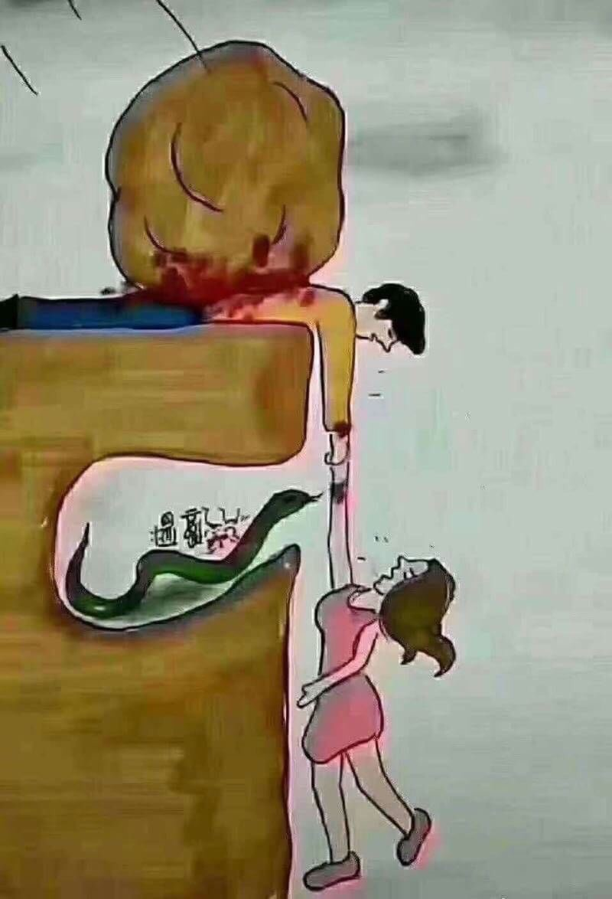
請同學用心看這一張圖片
並分享看到什麼

Slide 19
男人不知道下面有蛇，
女人不知道上面有石頭壓着男人。
女人覺得我馬上就要掉下去了，
還有蛇要咬自己，
男人為什麼不多使一點勁拉自己。
男人覺得我這麼痛苦了還在使勁的拉你，
你為什麼不使勁往上爬。
所以：你看不到對方的壓力，
對方也看不到你的痛苦，
這就是生活，相互體諒！
學會換位思考，多多溝通。
人和人之間又何嘗不是，
不換位思考，誰也體會不到對方。

Slide 20
愛情行不行!?
從社會/文化對性別角色的期待與要求不同可以看出 男女對於相處之間的反應

Slide 21
愛情行不行!?
善於
表達
想要
解決
隱忍
沉默
獨自
承受
離開
現場
據理
力爭
情感
豐富
放置
不管
滔滔不決地解釋
追根
究柢

Slide 22
愛情行不行!?
在關係中 你渴望怎樣的對待?

Slide 23
愛情行不行!?
共同做
決定
同理
傾聽
分享
支持
尊重
親密感
合作

Slide 24
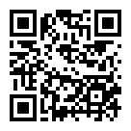
愛情行不行!?

Slide 25
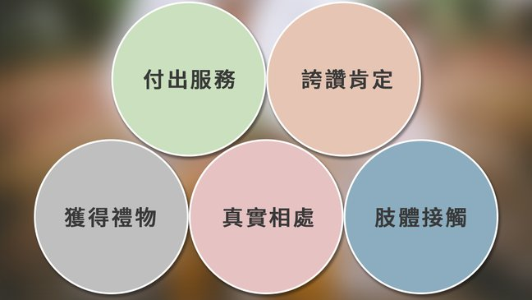
愛之語～調頻很重要！
愛情行不行!?
A肯定的語言
B精心的時光
C適當的禮物
D服務的行動
E肢體的接觸
Notes:
25
25
25
25
25
25

Slide 26
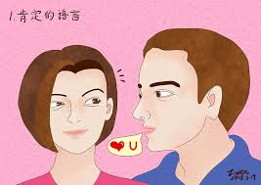
愛情行不行!?
常讚賞及肯定對方 認同與尊重
常說『我愛你』、『我在意你』
具體肯定對方的心思 意念、行為
語言表達是非常重要的，因為我們很多時候表達愛習慣用行動。但是，光用行動，對方可能沒有辦法收到 形式也可以通過電話、mail、短信等方式表達對他的鼓勵、感激和想念。

Slide 27
愛情行不行!?
全心全意和對方一起做一些她/他喜歡的事。
高品質的相處時光
真實相處
專注地傾聽陪伴

Slide 28
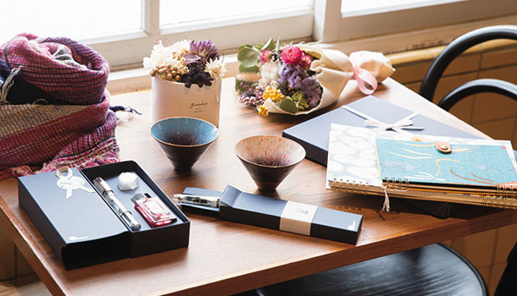
愛情行不行!?
常花心思構想送對方適合且需要或
意外驚喜的禮物
價錢不重要
肯花心思地表達
心中的在意
重點是在精心，而不在於花多少錢。下班回來，
順路買本他經常看的雜誌或是她喜歡吃的甜點。

Slide 29
愛情行不行!?
展現具體行為為對方服務及付出表達愛意的行為。
坐而言的承諾，不如起而行的行為
例如：看見對方的辛苦，
給杯熱茶的溫暖
例如：說要戒菸，
實際付出行動

Slide 30
愛情行不行!?
以牽手、擁抱、按摩、依偎等肢體接觸傳達愛意。

Slide 31
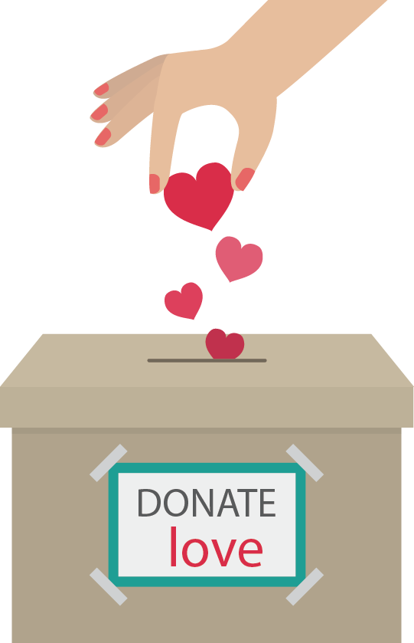
愛情行不行!?
『投其所好』 而非 『給己所要』
『存款』 而非 『提款』

Slide 32
愛情行不行!?
你非常口渴的時候，他給你一杯水，這是存款。但是你非常口渴的時候，他給你一個饅頭，因為他自己肚子餓了，以為你也餓了。
你想，這是存款還是提款？ 從他的角度來看，這是存款，他的動機是好的。但是從你的角度來看，這不是我要的東西，這可能是一個提款。對方可能會覺得冤枉，因為他要對你好，而你竟然沒有收到這份禮物。
行為的正增強和負增強

Slide 33
愛情行不行!?
存款：讓對方開心，感覺被欣賞、被肯定，或是做了一 些 讓對方高興的事。
提款：讓對方哭、受挫折、受痛苦，覺得被誤解、被批評、 被傷害。
存款豐厚：很多小問題可以被原諒。使大事化小，小事化了。
債臺高築：如果銀行裏已經赤字連篇、債臺高築，任何一點
小事，都可以變成大事。
讓你存的1元 是對方的100元

Slide 34
愛情行不行!?
愛情故事的類型
一、不對稱故事
1.師生角色
2.犧牲者角色
3.政府獨裁或民主角色
1.旅行角色
2.編織者角色
3.花園照顧者角色
4.事業經營者角色
二、合作故事

Slide 35
愛情行不行!?
愛情故事的類型
三、敘事故事
1.歷史創造者角色
2.科學家角色
3.食譜故事與角色
四、類型故事
1.戰爭故事與角色
2.劇場者角色
3.幽默故事與角色

Slide 36
愛情行不行!?
妳/你在愛情關係中，你期待的角色?
妳/你在愛情關係中，你常常扮演的角色?

Slide 37
愛情行不行!?
管理者
老師-
指導角色
受保護
被管理
保護者
夥伴
加害者
被指導角色
犧牲者
受害者
合作者

Slide 38
愛情行不行!?
天時 地利 人和(你和對方的情況)
不適合的人， 對的時間
適合的人，
對的時間
適合的人，
不對的時間
不適合的人，
不對的時間

Slide 39
愛情行不行!?
步驟一
步驟二
步驟三
留下您覺得最重要的六個標準(條件)
1.個性好
2.同理
3.可以包容我
4.可以尊重我
5.孝順家人
6.
7.
8.
9.
10.
11.
12.
13.
14.
15.
列出你想要的適合的人的標準?!
10-15項

Slide 40
愛情行不行!?
步驟四
TIP
問自己，您現在有符合您所提出的此六條件嗎??
想要找適合的人之前，要先成為那個『適合』的人

Slide 41
有時候我們過於專注在找 適合的人， 而非專注在成為適合的人 或許可以寫下一個句子，描述底想要的伴侶關係標準。協助你在選擇伴侶時，就有一個穩固的基礎。 換句話說，當你列出你想要的條件時，想想你自己是否也符合別人的條件
愛情行不行!?
透過問題的討論想讓你/妳知道的是：

Slide 42
你的個性、特質是否可以吸引這樣的人？ 如果你思想負向又愛批評別人，你想要吸引思想正面又健康的人，機率會有多少？ 如果你的思想正面又可靠，你就可能吸引到同樣特質的人，所以你期待想要找到什麼樣的人，就要培養自己具備那些你希望對方的特質。
愛情行不行!?

Slide 43
愛情行不行!?
認知層面
為什麼
離開不了 此段關係??
愛情的迷思
自我層面
害怕________
孤單/寂寞(自己填空)

Slide 44
愛情行不行!?
他/她是命中注定的人
愛
情
的
迷
思
放棄浪漫的想像吧！並沒有所謂命中註定的人，與其相信巧合，不如多花時間真心認識對方。
我相信她/她會改變
愛是接納而不是要求改變，若對方有你不可妥協的問題，你就該分手，而非忍讓!!
再也遇不到好的人
時間會給您答案，成為適合的人後您會遇到對的人
我可以做更多讓他更愛我
愛情是包容不是忍耐，不要賤賣自己的感情，不一定能換來美滿的結果，有時你該接受對方不(夠)愛你的事實。
Notes:
參考資料來源：戀愛星球-愛情診療室

Slide 45
愛情行不行!?
愛情就該像是童話故事
愛
情
的
迷
思
童話只是童話故事，如果只是滿心企盼另一半應該像個白馬王子或白雪公主，那感情天天都會有所爭執。
愛情都有HAPPY END
不是每段愛情都有美好的結局
對「永遠」的執著
沒有所謂永遠，期待的永遠，其實也不是永遠在一起，而是相處的甜蜜的片刻需要被珍惜
對「唯一」的執著
世界上有一半是男人 一半是女人，他/她不是唯一的選擇
Notes:
參考資料來源：戀愛星球-愛情診療室

Slide 46
愛情行不行!?
害怕孤單
在她/他尚未出現前，曾經您也一個人度過您的青春期與美好時光。
害怕沒有人愛自己
害怕
_____
您有愛您的家人與朋友，還有自己可以愛自己
害怕面對情感失敗的感覺
感情的受挫是提升自我經驗值 更加釐清自己所需要所適合的是什麼！從失敗中求成長
害怕未來沒有人可以陪伴
等待時間給予答案，先成為適合的人!也是一種人際關係的培養

Slide 47
愛情行不行!?
愛情的開始
時間
T0
T1
T2
T3
愛情的延續
愛情的結束
痛苦
因為有了回憶

Slide 48
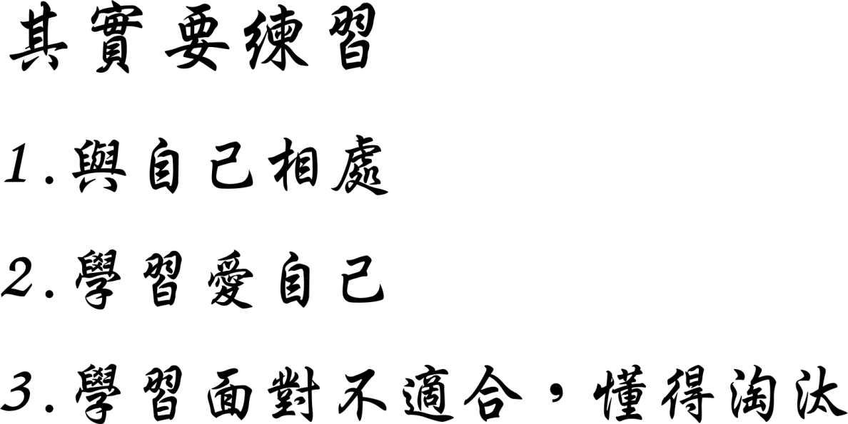
愛情行不行!?

Slide 49
?-15-3 -3-9-2
愛情行不行!?
↑現在幾歲
↑幾歲開始談戀愛
↑談了幾年感情
↑有過幾段戀情
↑最長維持多久
↑最短維持多久
Notes:
講述者在此引用自己的感情經驗，選擇可以分享且能夠引導學生思考的故事，營造專注且輕鬆的氣氛。
最後帶到「同學們有沒有發現，在兩個人的關係走到盡頭前，有什麼徵兆？」

Slide 50
愛情行不行!?
請同學回答

Slide 51
愛情行不行!?
1.手機簡訊
2.明信片
3.當面懇談或談判
4.逃避等待自然情感消逝
5.線上即時通
6.寫信或E-MAIL
7.電話
8.其他
62.6%的網友傾向以不見面的方式分手

Slide 52
愛情行不行!?
沉默式的分手
什麼也沒說，什麼也沒做，兩個人漸漸疏遠不聯絡。
宣洩式的分手
將交往這段時間種種不愉快和發洩出來，告訴對方要分手。

Slide 53
愛情行不行!?
如果兩個人的問題沒有被正視並妥善的解決，將會走向身心俱疲的分手狀態。
分手的想法會不斷湧現
兩個人關係的改變非一夕一朝 是有跡可循的要了解分手的問題與自我的關係

Slide 54
愛情行不行!?
協議式的分手
約一個合適的時間地點，將兩人不適合在一起的原因說明白，讓雙方有從容的時間處理情緒與未盡事宜
談判式的分手
你的歸你，我的歸我，帶著不愉快需要多加注意

Slide 55
愛情行不行!?
個性不合
價值觀不同
雙方無法溝通
對未來期待不同
身邊親友不支持
兩人目標不同
沒感覺
第三者
關係滿意不如預期
也需從分手經驗中學習成長，提高自我戰鬥經驗值反思與反省在此關係中自我該負責的部分 才可以培養自己成為『適合的人

Slide 56
愛情行不行!?
分手後的痛苦
自我懷疑與否定
報復的衝動
自責
傷害自己或對方
分手學到成長經驗
Notes:
資料來源：王慶福;王麗斐;林幸台(2003)。分手的調適與改變歷程及評量工具之發展與研究(II)

Slide 57
愛情行不行!?
前提：
談分手的結果不一定是往分開的路，而是討論怎麼調整關係與互動，讓彼此都能夠接受。
原則：
將關係無法經營下去的原因說清楚
避免人身攻擊
可以先擬好大綱
告知分手，不需要徵求對方同意

Slide 58
愛情行不行!?
1. 找個地方靜靜想清楚自己為什麼要分手？
分手有什麼好處，有什麼壞處？可找專業諮商人員謝助你整理與澄清紛亂的情緒。
2. 在談分手之前，先做好沙盤推演，考慮對方的個性兩人交往的深度，對方可能的反應等，準備好自己說的方式、態度和理由。

Slide 59
愛情行不行!?
3. 調整好情緒再出發，以說『我訊息』的角度切入，態度溫和而堅定，別數落別人的不是。 4. 慎選談分手的時間和地點，時間最好是白天，因晚上人的情緒較難控制，地點最好使是公開、安靜有旁人但不會干擾你們談話的地方。

Slide 60
愛情行不行!?
5. 告訴親近的人你要去談分手的『人、時、地、事、物』，及何時回來；或者請親近的人在離地點不遠的地方等你，以預防危險事件發生，保護雙方安全。
6. 分手後保留一段情感的真空期，讓彼此有更清楚的情感界線，也沈澱自己的情感。

Slide 61
愛情行不行!?
1. 在對方提出分手後，要先保持冷靜，衝動會搞砸許多事，先先聽完對方怎麼說，別從『我被甩』的角度看事情，而從『瞭解對方是怎樣不快樂，在事件中的自己是怎樣的心情』，來看可能轉圜的空間、來瞭解 事情；及『留一個心不在我身上的人，兩人會不會幸福？』來看感情的未來。

Slide 62
愛情行不行!?
2. 痛苦別往自己肚裡吞，找親近的人分擔你的悲傷和壓力，幫助你整理情感經驗，抒發內心感受和找到情感的定位。

Slide 63
愛情行不行!?
3. 也讓自己有一段情感的真空時期，避免在混沌、雜亂的情緒中，讓新情人無形中成為替代品，避免自己分不清楚自己喜歡的是前任的影子還是現任的情人，一筆糊塗帳，永遠找不到真正自己要的情感歸宿，故事重演。

Slide 64
愛情行不行!?
4.你認為分手代表什麼？
分手不是失敗，而是一場蛻變
跟我分手是他/她最大的損失
5.你真正該放下的不是「他」，
而是放下擁有和失去的失落。
6.愛自己的開始就是和寂寞、不安、恐懼做朋友。
7.真正的接受，是你能真的在關係中知道你們已經沒關係了。

Slide 65
愛情行不行!?
要求自己不要難過
找另一人取代
獨自傷心
要堅強
保持忙碌
資料來源：約翰詹姆斯、羅素傅里曼（2012）。一個人的愛情療癒。大是文化有限公司。

Slide 66
愛情行不行!?
別以為時間過了就好了，更該去想在這段過程中，你為自己做了什麼？
與友同行法
歌曲療傷法
替代昇華法
自我激勵法
……

